Slide 1

衛生委員会用
がん対策討議用スライド

Slide 2

働く世代の
がん患者・経験者の増加

Slide 3

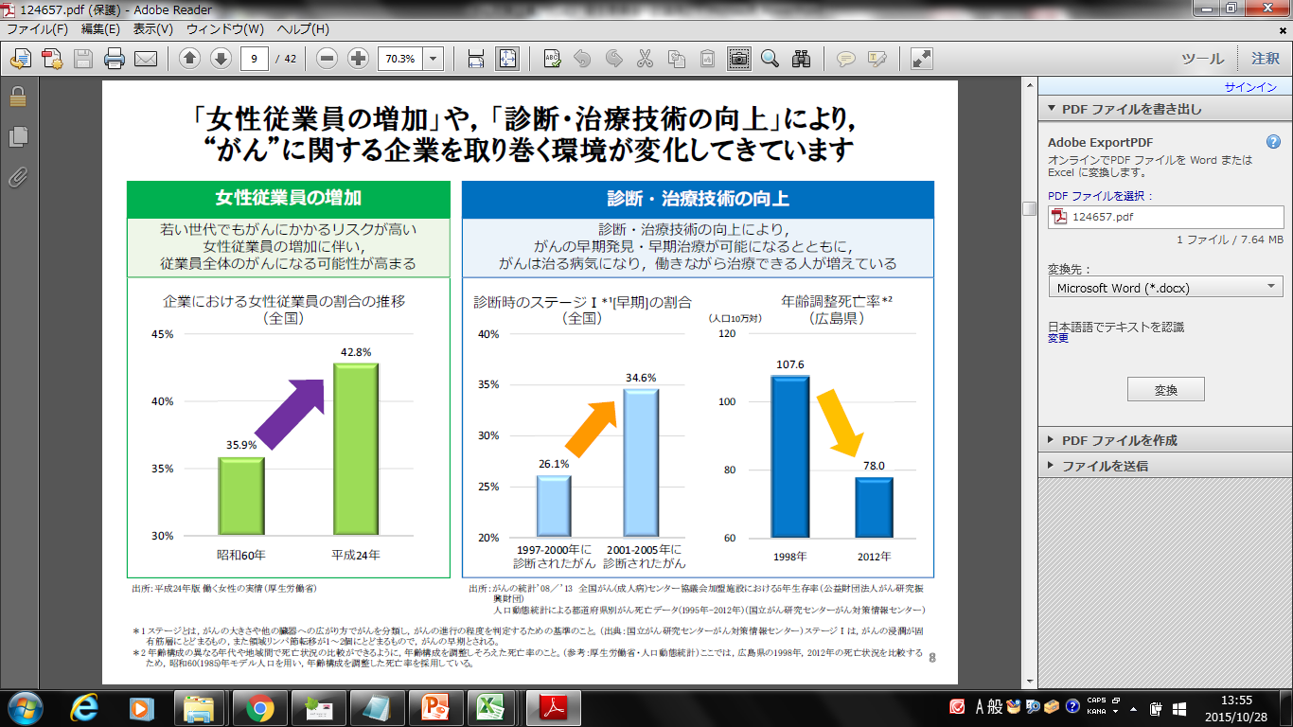
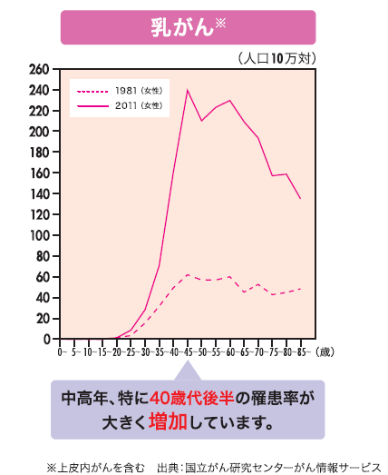

Slide 4
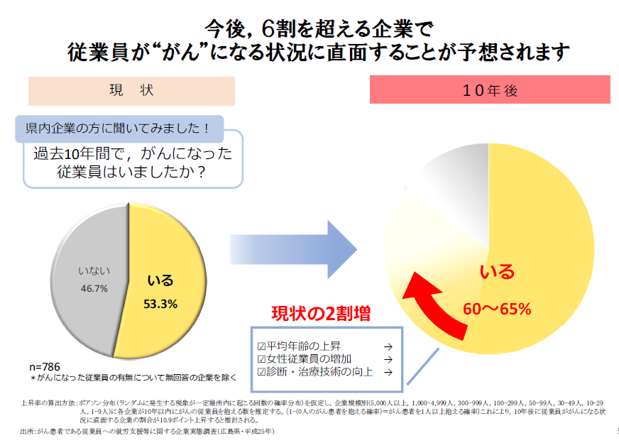
出所：がん患者である従業員への就労支援等に関する企業実態調査（広島県・平成25年)

Slide 5



がん患者・経験者は、
職場に増えてくる。
対応策は、今すぐ必要。

Slide 6
がんと診断されても、働き続けられる会社へ
～企業として推進したいこと～
まず、がんを知ってもらう
・健康な生活習慣づくり。
・がん検診の受診率向上。
・精密検査の受診を100％に。
・がんと診断された社員の就労支援

Slide 7
討議項目１
社員へのがんに対する教育、啓発の体制は？
１．これまで社内でがんに対する教育や情報の
発信はあったか？
２．どうやって、社員にがん教育を行うか？
３．どのサイトに有益な情報があるか？
４．がんの教育、講演会などを企画できるか？
がんに対する正確な知識を共有するため

Slide 8
討議項目2
社内でのがん検診受診体制は？
１．がん検診はどのように受けているか？
２．がん検診受診にはどのような補助があるか？
３．がん検診受診を妨げているものは何か？
４．当該事業所でのがん検診受診率は？
５．どのようにすればがん検診受診率が上がる？
がん検診受診率〇〇％を目指すには？

Slide 9
討議項目3
社内でのがん検診受診後の体制は？
１．結果説明は誰がしてくれる？
２．精密検査が必要な場合はどうする？
３．精密検査はどこで行う？
４．精密検査の受診率は？
５．精密検査の受診を妨げる要因は？
６．どうしたら精密検査の受診率が上がる？
精査受診率100％を目指すには？

Slide 10
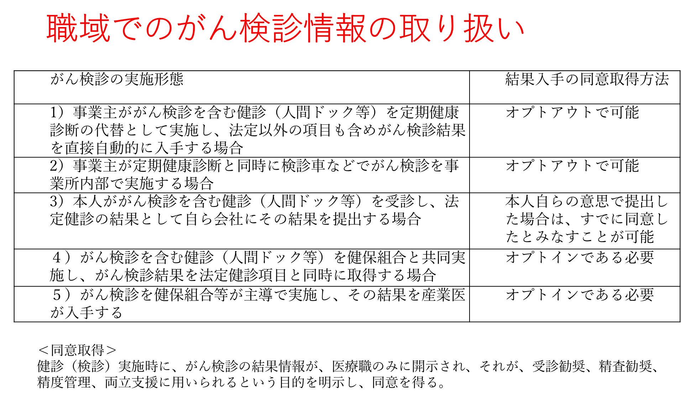
がん検診情報はどう扱う
うちの会社はどれに当てはまる？

Slide 11
討議項目4
がんと診断された社員に対して
１．会社への報告はどうする？
２．報告を受けた場合どのように対応すればよい？
３．短時間勤務などの制度は会社にある？
４．どのような制度を作ったら支援になる？
がんと診断されても、
働き続けられる会社になるように！

Slide 12

参考
https://www.mhlw.go.jp/content/000497426.pdf
https://www.mhlw.go.jp/file/05-Shingikai-10901000-Kenkoukyoku-Soumuka/0000204422.pdf
がん検診情報を社内で取り扱う場合の取り決め

Slide 13
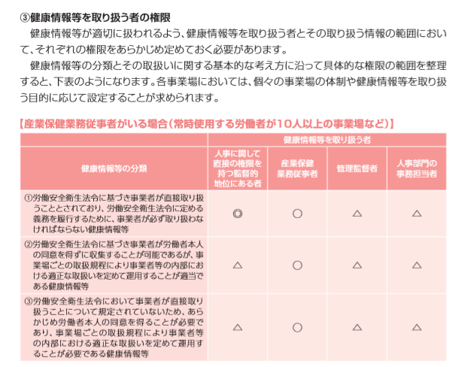
社内でがん検診情報を取り扱うために
がん検診情報
◎直接取り扱う必要がある。〇一般に取り扱う。△事業所の事情により取り扱うが事前に取り扱いには協議が必要

